Slide 1

订阅DeepL Pro以编辑此演示文稿。
访问www.DeepL.com/pro，了解更多信息。

Slide 2
计算机结构 (15)
- 摘要和回顾---。
Takayuki Omori, 大连理工大学国际信息与软件学院和立命馆大学

Slide 3
基本的计算机术语
硬件 (Hardware)
一个物理实体，如构成计算机的电路和设备。
软件 (Software)
如运行计算器的程序。
没有实体的东西。
它经常与应用互换使用。
源代码、可执行文件、程序设计文件等。
它也可以用来总结一切。
方案
它可以指向源代码，指向可执行文件，指向
根据不同的情况，它可以有不同的解释。
应用程序(Apps)
一个在操作系统之上运行的程序（不包括操作系统）。
大多是可执行文件（通常在使用时考虑到产品）。
1

Slide 4
基本的计算机术语
源代码
对程序如何工作的描述 用一种编程语言写的
可执行文件
通过编译源代码生成的
里面是机器语言（可以直接执行）。
在Windows中，扩展名为.exe
我们专门研究该操作系统（Windows等）和计算器。
如果你把它带到另一台电脑上，它就不能工作了。
OS（操作系统）
基本软件，如Windows、Mac OS、Unix、Linux
负责计算机基本管理的软件（程序组）。
2

Slide 5
基本的计算机术语
计算机结构
计算机的设计概念（它们是如何被制造出来的）。
硬件和软件之间的桥梁
例如，接受什么命令？
运行它的硬件配置是什么？
这段代码将如何被解释和执行？
→ 什么代码工作得更快？
什么代码的资源密集度较低？
即使你是做软件的，你也应该知道!
3

Slide 6
存储设备的类型
挥发性存储器
关掉电源后，数据会丢失
非易失性存储器
关掉电源后，数据不会丢失
顺序访问存储器
依次读取和写入数据，如：磁带
内存（随机存取存储器）
通常情况下是不稳定的
数据可以按任何顺序读写 DRAM（动态RAM） 需要刷新 SRAM（静态RAM） 不需要刷新
4

Slide 7
存储设备的类型
现金
SRAM
比存储器（主存储器）更快
用作临时数据存储位置
主存储器（主存储器）
DRAM
运行中的程序和
一个用于存储要使用的数据的装置
二级存储器
磁盘
磁盘是常态
闪存也被越来越多地使用。
(SSD: 固态硬盘)
5

Slide 8
内置编程
由计算机处理
提前将指令和数据存储在存储器中的方法
今天所有计算机的基本概念，也被称为诺伊曼模型
冯-诺伊曼发明的
6

Slide 9
从源代码到机器语言
C汇编语言
机器语言
int a,b,c,d;
a = b + c。
d = a * b。
...
lw $9, 4(1) lw $10, 8(1) add $8,$9,$10
...
01001101
00100100
01001000
00100000
因为它是
无法执行
由编译器转换
由汇编者转换
高级语言的程序可以用编译器编写，也可以用 "小程序 "编写。
通过汇编程序等转换为机器语言代码。
汇编语言和机器语言指令是
一对一支持
7

Slide 10
二进制数和计算机
在计算机内部，
为高电压或低电压指定1或0
计算机中的所有数据和指令都用二进制数字表示。
123 (整数) | 01111011
A (字母) | 01000001
加载字指令 | 00100011
35 (整数) | 00100011
一样吗？
同样的二进制数字可以用于
有许多可能的解释
→ 解释的规则很重要
8

Slide 11
二进制数和十进制数之间的转换
二进制 → 十进制
111110 = 1*1000+1*100+1*10+1*1
= 1*10³ +1*10²+1*10 +1*10 ¹+1*10 ⁰
11112 = 1*2 ³+1*2 ²+1*2 +1*2 +1*2 ¹⁰
= 1*8+1*4+1*2+1*1
= 1510
十进制 → 二进制
11/2 = 5 剩余 1
5/2=2 剩余1
2/2=1 剩余0
1/2 = 0 剩余 1
1110 → 10112
1011
9

Slide 12
二进制和十六进制数字之间的转换
二进制 → 十六进制
分隔4位
根据右边的表格进行转换
例如：010111102
* 5E16
十六进制→二进制，根据右表以4位为单位进行转换
十六进制数字 | 二进制数
0 | 0000
1 | 0001
2 | 0010
3 | 0011
4 | 0100
5 | 0101
6 | 0110
7 | 0111
十六进制数字 | 二进制数
8 | 1000
9 | 1001
A | 1010
B | 1011
C | 1100
D | 1101
E | 1110
F | 1111
10

Slide 13
二进制数的负数表示--2的补码
小数点后的数字 | 二进制数
-8 | 1000
-7 | 1001
-6 | 1010
-5 | 1011
-4 | 1100
-3 | 1101
-2 | 1110
-1 | 1111
-0 | 0000
小数点后的数字 | 二进制数
8 | -
7 | 0111
6 | 0110
5 | 0101
4 | 0100
3 | 0011
2 | 0010
1 | 0001
0 | 0000
不能用4比特表示
1的补数+1
11

Slide 14
二进制数的加法和减法
00001111 1510
+ 00000010 2 10
00010001 1710
正确的
00001111 1510
+ 11111110 -2 10
00001101 1310
忽略这里的结转问题
正确的

Slide 15
此外还有溢出条件
正数和正数，负数和负数
如果结果的符号与原始值不同，则溢出
对于正数和负数
无溢出

Slide 16
二进制数的符号扩展
如何用更多的比特数来表示相同的值
例如，8位二进制到16位二进制
新值的高位被原值的最重要位所取代
只要把它埋了就行。
负数被假定为有一个二的补数表示
1510
8位 | 00001111
16位 | 0000000000001111
8位 | 11110001
16位 | 1111111111110001
-1510

Slide 17
算术移位
签署的案例
算术移位
111110002 = -810
111111002 = -410
向右偏移一点
111110002 = -810
111100002 = -1610
向左偏移了一点

Slide 18
逻辑性转变
如果有符号，则不允许进行逻辑移位。
无符号案例
逻辑性转变
111110002 = 24810
011111002 = 12410
×-8 10
12410
向右偏移一点
011110002 = 12010
111100002 = 24010
12010
×-16 10
向左偏移了一点

Slide 19
MIPS
由MIPS计算机系统公司（现为MIPS技术公司）开发的指令集
用于NINTENDO64、PlayStation等。
1个指令是32位的（最新版本是64位）。
字：计算机所处理的数据量的计量单位
→ MIPS中的32位
= 寄存器和ALU一次处理的数据的位宽

Slide 20
注册
添加A、B、C
每个 "变量 "的值都存储在
它实际上被存储在一个寄存器中
寄存器$s1和$s2的值之和被保存在$s0中。
添加$s0, $s1, $s2
注册
存储区，用于存储要在CPU中计算的数据
快速访问
在MIPS中，寄存器为32位
字：数据量单位，表示寄存器或ALU一次处理的比特宽度（32比特）。
有32个寄存器（加一个）。
18

Slide 21
注册类型
零元 | 0 | 始终为零
$at | 1 | 暂时由汇编者使用
$v0-v1 | 2-3 | 对于返回值
$a0-a3 | 4-7 | 对于争论
$t0-t9 | 8-15, 24-25 | 临时寄存器（用于临时变量）。
$s0-s7 | 16-23 | 弹出式寄存器（用于变量）。
$k0-k1 | 26-27 | 保留给操作系统内核
$gp | 28 | 全球指针
$sp | 29 | 堆栈指针
$fp | 30 | 帧指针
ǞǞǞ | 31 | 返回地址

Slide 22
内存访问
从内存中检索并存储不适合在寄存器中的值
g = h + A[8] A[8] = g + h
lw $t0, 32($s3) #加载字数
sw $t0, 32($s3) # 存储单词

Slide 23
内存访问
lw $s1, 8($s2) sw $s1, 8($s2)
偏移基数寄存器
...
8($s2) = 16
如果$s2=8，那么
每个存储单元（1个字节）被分配一个存储地址。
使用1个字=4个字节的单位 DRAM
16
12
8
4
0
记忆
21

Slide 24
程序计数器
目前正在执行的指令的。
指示内存地址的寄存器
也被写成程序计数器，PC
1024
1028
1032
1036
1040
指示1
指示2
指示3
...
...
...
1028
程序计数器
...
记忆
22

Slide 25
MIPS指令格式
R格式
启
乡亲们
rt
rd
耻辱
功能
6位
5位
5位
5位
5位
6位
表格一
启
乡亲们
rt
直接
6位
5位
5位
16位
J格式
启
地址
6位
26位
23
你不需要记住每个字段的位宽来进行测试

Slide 26
R格式（用于加法指令）
表示32个寄存器中的一个 -> 5位
未使用
启 | 乡亲们 | rt | rd | 耻辱 | 功能
6位
字段和命令之间的对应关系
5位
5位
5位
5位
6位
添加$s0, $s1, $s2
op：操作数（操作码） rs：第一个源操作数（源操作数） rt：第二个源操作数（源操作数）。
rd：目标操作数
(目的地操作数)
shamt: 转移量
funct: 函数代码
24

Slide 27
确认问题
将以下指令翻译成机器语言代码。 然而，答案必须是8位数的十六进制数字。
添加$t0, $s0, $zero
rd rs rt
启 | 乡亲们 | rt | rd | 耻辱 | 功能
6位 5位 5位 5位
添加指令的操作/功能是0/2016。
注册号
$t0是8，$s0是16，$zero是0。
5位
6位

Slide 29
即时操作数
R格式
表示32个寄存器中的一个 -> 5位
启 | 乡亲们 | rt | rd | 耻辱 | 功能
6位 5位
添加A、B、C
5位
5位 5位 6位
# a = b+c
16位 → -32768至32767
表格一
启 | 乡亲们 | rt | 直接
6位 5位
Addi a, b, 4
5位
16位
# a = b+4
lw | $s1, | 8($s2) | # | 8 | 是 | 直接
摆动 | $s1, | 8($s2) | # | 8 | 是 | 直接
27

Slide 30
使用数组的汇编代码
(例如)
a[300] = b + a[200]。
A: $T1 B: $S1
lw | $t0, | 800($t1)
增加 | $t0, | $s1, $t0
摆动 | $t0, | 1200($t1)
内存地址的偏移量是数组中元素数量的四倍

Slide 31
使用数组的汇编代码
(例如)
a[i] = b + a[i]。
a: $t1 b: $s1 i: $s2
Ǟ Ǟ Ǟ | $t2, | $s2, | 2
增加 | $t2, | $t2, | $t1
lw | $t0, | 0($t2)
增加 | $t0, | $s1, $t0
摆动 | $t0, | 0($t2)
使用移位操作计算四倍数

Slide 32
分支过程
用于实现C语言的条件和循环（if、while、for等）。
被问及$S0, $S1, L1 …$s0と$s1の値が等しいとき、
对标签为L1的指令
跳跃（平等的分支）。
bne $s0, $s1, L1 ... 如果$s0和$s1的值不同的话
对标签为L1的指令
跳跃（不等价的分支）。
表格一
启 | 乡亲们 | rt | 不动。
6位 5位 5位
BEQ (RS), (RT), (Imm. )
BNE (RS), (RT), (IM. )
16位
用一个有符号的16位整数
相对寻址
30

Slide 33
分支过程
beq和bne指令是相对寻址的
被问及$S0, $S1, L1
...
1000
+24
(提前6天作为命令)
...
1024
L1:
表格一
启 | 乡亲们 | rt | 不动。
6位 5位 5位
op：命令操作代码4
rs: 第1源操作数 16 ₁₀
17 ₁₀
5
16位
rt: 第二个源操作数
immediate: "操作数"，用于即时值
程序计数器
进阶20+4
000100 10000 10001 0000000000000101
31

Slide 34
无条件分支
j L1
...
1000
...
跳转到1024
1024
L1:
J格式
启
地址
6位
op：命令操作代码 地址：绝对地址
26位
2
256 ₁₀
000010 0000000000000000000000000100000000
26位
32

Slide 35
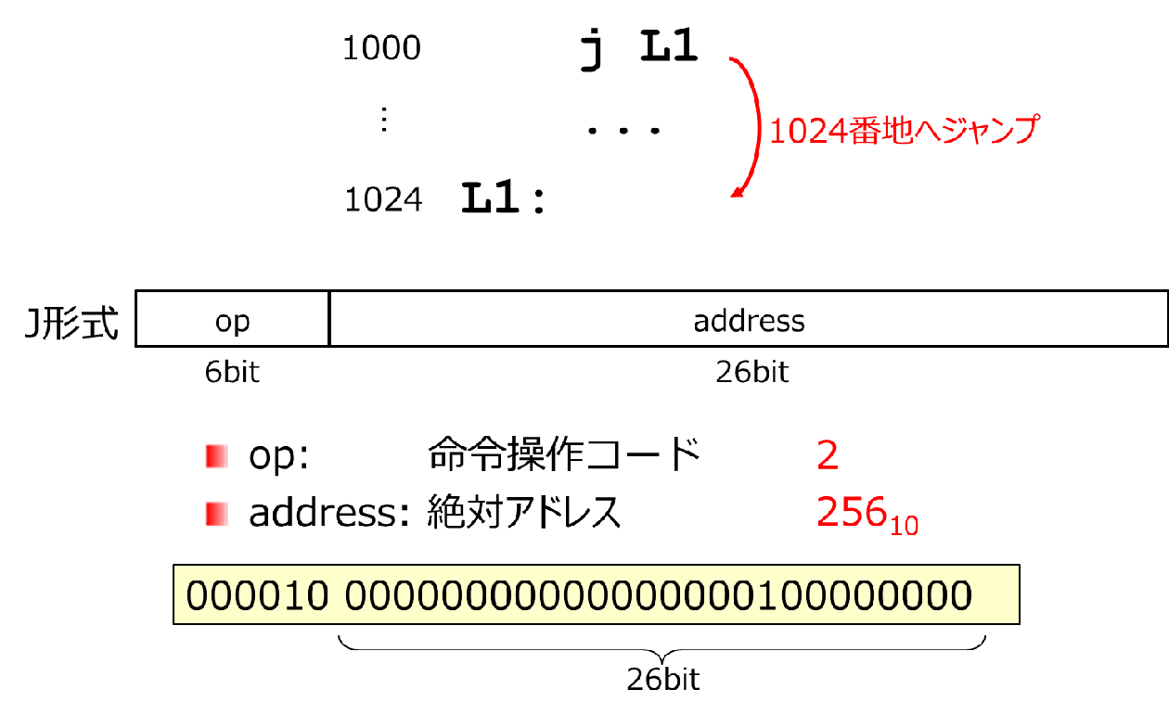
无条件分支
PC值的变化
0000 0000 0000 0000 0011 1110 1000
0000 0000 0000 0000 0100 0000 0000
26位
上面的4位不改变，下面的2位总是00（因为它们被乘以4）。
33

Slide 36
大型和小型的比较
对应于<的比较指令
Slt $t0, $s0, $s1 …$s0が$s1より小さいとき、
将$t0设为1。
否则，设置为0。
倾斜 $T0, $S0, 5
...如果$s0小于5。
将$t0设为1。
否则，设置为0。
Slt (rd), (rs), (rt)
SLTI (RT), (RS), (IM. )
R格式
表格一
34

Slide 37
程序的执行
jal 标签
...... 跳转和链接
跳转到指定的地址，同时将下一条指令的地址设置为
保存在寄存器$ra中（J格式）。
jr $ra
...跳转寄存器
存储在指定的寄存器中。
跳转到内存地址（R格式）。
jal程序
在程序内处理
...
jr $ra
1024
呼叫者
程序
呼叫地址
程序
(
在右边的例子中，1024处的jal指令是
被执行后，$ra将是1028。
PC是1024之后的下一个步骤，也就是程序。
在程序中的jr指令后，PC变为1028。
)
35
记忆

Slide 38


过程调用的堆栈操作
图为重印
程序性框架
程序被调用时在堆栈上分配的新区域（也称为堆栈框架）。
帧指针 $fp
指向帧的起始地址
1)
int main(){
a();
}
void a(){ int x; b(x);
c();
}
2)
2)
高
① 高
$fp
与main()对应的frames
主体中使用的数据
主体中使用的数据
a()中使用的数据
$sp
$fp
对应于a()
框架
$sp
低
低
36

Slide 39
变量和堆栈
用于堆叠
本地变量、参数等。
叠加
存储动态变量
静态数据段 存储静态变量
文本部分
存储程序
高地址
堆栈 ↓箭头
↑箭头 动态数据
静态数据
文本
保留
0
以下每一个登记册持有什么？
$pc 当前正在执行的指令的地址
$gp 用于访问静态数据的参考地址
$sp 当前堆栈中的最低地址
$fp 当前程序帧的最高地址

Slide 40
C，直到程序开始
方案C
main.c
方案C
proc.c
编译器
编译器
汇编语言程序
汇编语言程序
主要的.s
进程.s
装配员
装配员
main.o
proc.o
对象：机器语言模块
对象：机器语言模块
a. 淘汰
链接器
可执行文件：机器语言程序
对象：图书馆例程
装载机
x.a, x.so
记忆

Slide 41
算术和逻辑单元
ALU（算术逻辑单元）算术运算（加、减）。
进行逻辑运算（AND、OR）等。
ALU操作
a
零判断
ALU
结果
溢出
b
拎出来
39

Slide 42
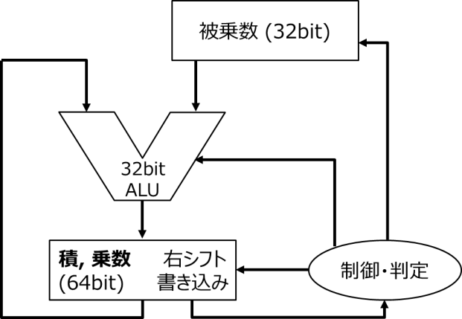
乘法电路的实现，第三版
3*6 =18
 | 乘法器 | 产品，乘法器
初始状态 | 0011 | 0000 0110
乘法器LSB = 0 → 不做任何事情 | 0011 | 0000 0110
移位操作 | 0011 | 0000 0011
乘法器LSB = 1 → 添加乘法器 | 0011 | 0011 0011
移位操作 | 0011 | 0001 1001
乘法器LSB = 1 → 添加乘法器 | 0011 | 0100 1001
移位操作 | 0011 | 0010 0100
乘法器LSB = 0 → 不做任何事情 | 0011 | 0010 0100
移位操作 | 0011 | 0001 0010
重复4位，结束 | 高位寄存器 低位寄存器
星级
40

Slide 43
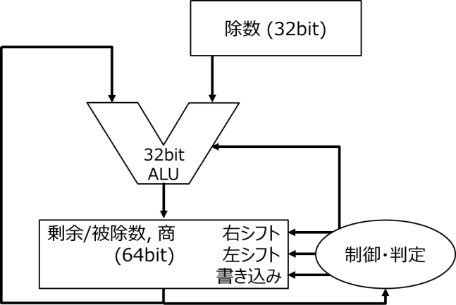
分割电路的实现，第二版
(+7)/(+2)=(+3)剩余(+1)
 | 分区数量 | 盈余/股息，商数
初始状态 | 0010 | 0000 0111
除数移位 | 0010 | 0000 1110
被除数减去除数 | 0010 | 1110 1110
除数MSB == 1 → 除数+ = 除数。 除数移位，商的LSB=0 | 0010 | 0001 1100
被除数减去除数 | 0010 | 1111 1100
除数MSB == 1 → 除数+ = 除数。 除数移位，商的LSB=0 | 0010 | 0011 1000
41

Slide 44
分割电路的实现，第二版
(+7)/(+2)=(+3)剩余(+1)
 | 分区数量 | 盈余/股息，商数
被除数减去除数 | 0010 | 0001 1000
除数MSB==0→ 除数移位，商的LSB=1 | 0010 | 0011 0001
被除数减去除数 | 0010 | 0001 0001
除数MSB==0→ 除数移位，商的LSB=1 | 0010 | 0010 0011
将高除数向右移动 | 0010 | 0001 0011
重复4位，结束
你好，注册
贷款登记
42

Slide 45
小数的二进制记数法
科学记数法
整数部分应该只有一个数字
以尾数x小数^{指数} 的形式表示
(例如) 3.1415 ₁₀ → 3.1415 ₁₀× 10 ⁰
0.01234 ₁₀ → 1.234 ₁₀× 10 ⁻²
3155760000₁₀ →
3.15576₁₀x 10 ⁹
正常化
即使在二进制数字中
记为1.010101 ₂ x 2⁻²
43

Slide 46
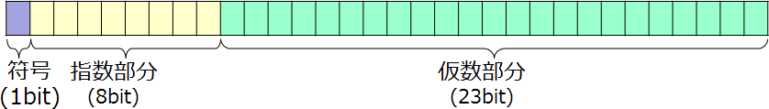

以浮点格式表示的数字
单一精度
(-1) ^{符号}× (1 + 尾数) × 2 ^{(指数-ゲタ)}
归一化后，尾数（二进制数）的开头总是1
→不在23位的尾数部分。
尾数部分表示0和1之间的十进制数字
指数位不允许进行大、小的比较
-1:1111111, 1:0000000001
* 最小值为00000001
Geta: 传统的木制鞋
穿上你的木屐：。
在原来的数量上增加一定的数量，使总数量看起来比实际的要高。
戴上偏见的帽子
对于单精度，指数部分保持实际值+127
最小的单精度值是1.00...00₂×2⁻¹²⁶ ，最大的值是1.11...11₂×2。 ¹²⁷
44

Slide 47
确认问题
用IEEE754单精度表示下列十进制数。但是，你的答案必须是8位数的十六进制格式。
2.3125

Slide 49
误差和四舍五入
在双精度中，1和2之间可以表示的数字数量是多少？
2⁵² - 1件
→由于不可能表达超过这个数字，我们必须使用最接近的表达方式
综上所述。
四舍五入，将一个数字向上或向下四舍五入到指定的位数
四舍五入 1.4→1.0 1.5→2.0 向上四舍五入 1.4→2.0 1.5→2.0 向下四舍五入 1.4→1.0 1.5→1.0
值与应表示的值之间的误差（四舍五入误差

Slide 50
错误和计算
如果尾数的有效数字是3，那么
2.26₁₀ x 10 ⁰+2.34₁₀ x 10 ²+1.26₁₀ x 10会怎样⁰ ？
3个重要数字在路上
0.0200 ₁₀ x 10 ²
2.3400₁₀ x 10 ²
+ 0.0100₁₀ x 10 ²
中间的5位有效数字
0.0226₁₀ x 10 ²
2.3400₁₀ x 10 ²
+ 0.0126₁₀ x 10 ²
2.3700₁₀ x 10 ²
2.3752₁₀ x 10 ²
2.37₁₀ x 10 ²
2.38 ₁₀ x 10 ²
IEEE754规定，在计算过程中应保留两个额外的数字

Slide 51
信息投放
(-1.5₁₀x 10 ) ³⁸+ ((1.5 ₁₀x 10 ) ³⁸+ (1))
...+((1.5₁₀ × 10 ³⁸) + 0.00... ×10 ³⁸)
( (-1.5₁₀x 10 ) ³⁸+ (1.5 ₁₀x 10 )) + ³⁸(1)
0+1
=1
=0
当一个绝对值高的数字与一个绝对值低的数字相加时，绝对值最低的数字被忽略。
取决于计算的顺序
有可能避免错误。

Slide 52
数字丢失
浮点运算中有效数字的减少。
当非常接近的数字被相互减去时，或者当加减法的结果接近于零时，就会出现这种情况。
√1001- √999
= (3.1638584₁₀×10¹) - (3.1606961₁₀×10¹) ← 8位有效数字
= (3.1623₁₀× 10 ⁻²)
= (3.1623000₁₀x 10 ⁻²)
← 5位有效数字
如果你把←0填进去，它看起来像8个有效数字...
真正的区别...
3.16227805545... x 10 ⁻²

Slide 53
CPU性能的代表
响应时间（执行时间）
从开始到结束的时间
CPU时间
CPU的工作时间
可分为用户CPU时间和系统CPU时间
吞吐量（带宽）
在特定时间段内完成的工作数量

Slide 54
CPU性能的代表
CPI（每条指令的时钟周期）
执行一条指令所需的时钟数
时钟周期时间
每个时钟的时间间隔
^{指令的执行} = CPI x 时钟周期时间
所需时间
MIPS（每秒百万条指令）
每秒可执行的指令数(/10 ⁶)
FLOPS（每秒的浮点运算）。
每秒可能进行的浮点运算的数量
52

Slide 55
执行一条指令所需的时钟周期数
复杂指令（乘法、除法等）需要多个时钟周期
如果使用流水线，所需的CPU时钟周期数将根据情况而变化。
CPI（每条指令的时钟周期）
每条指令的平均时钟周期数
通常是取单个项目的平均数
运行一个程序所需要的。
CPU时钟周期数=指令数xCPI

Slide 56
进一步提高性能
计算机性能的决定因素
每单位时间内执行的指令数
时钟周期时间
CPI（每条指令的时钟周期）
我们能否增加每单位时间内执行的指令数量？
指示A 指示B 指示C
指示阅读 | 登记册 | 计算执行
 | 指示阅读 | 登记册 | 计算执行
 |  | 指示阅读 | 登记册 | 计算执行
管线处理

Slide 57
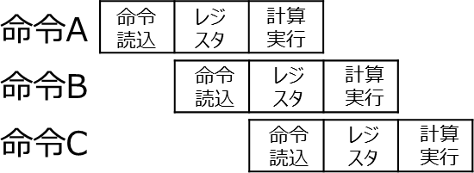
MIPS指令执行方案的概念图
4
增加
增加
-
数据rs
rt
-
地址
数据存储器 数据
ALU
个人电脑
-
地址指示
•
注册
rd
-
指令存储器

Slide 58
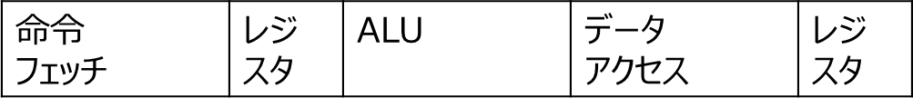
流水线处理的执行图像
0
200
400
600
800
1000
1200
1400
1600 時間
指示1
指示2
0
200
400
600
800
1000
1200
1400
1600 時間
指示1
指示2 指示3

Slide 59
管线处理的问题
数据危险
因为执行指令所需的数据还没有得到，所以
无法执行预定指令
增加 | $s0, | $t0, | $t1
子 | $t2, | $s0, | $t3
转发（绕过）：。
把你的计算结果放在你的指尖上
分类代码：。
通过改变代码的执行顺序来避免停顿
管线滞留:。
等待执行和等待计算结果的到来（引入NOP指令（不做任何事情指令））。
* 尽可能避免，因为这将减慢执行速度
停滞不前[V/N] 处于停滞状态
57

Slide 60
管线处理的问题
结构性危害
在管道过程中，
由于执行指令所需的硬件冲突而无法执行预定指令
例如，多条指令同时读/写内存，延迟冲突的指令，等等。

Slide 61
管线处理的问题
控制危险
由于条件性分支的存在，不可能确定是否应该执行该指令，而
无法在给定的时钟周期内执行一条指令
也被称为分支危险
预测
预测分支的结果（如条件总是失败）并继续执行指令。

Slide 62
参考文献
计算机的组成和设计》，第五版，David A. Patterson和John L. Hennessy的作品，成田光昭翻译，日经商务出版社。
山下茂，《计算机配置1》讲座材料

